Slide 1


RFID를 이용한 도어락
AR11 박제홍
AR16 이현준

Slide 2
목차
구상이유
01
필요부품
02
설계
03

Slide 3
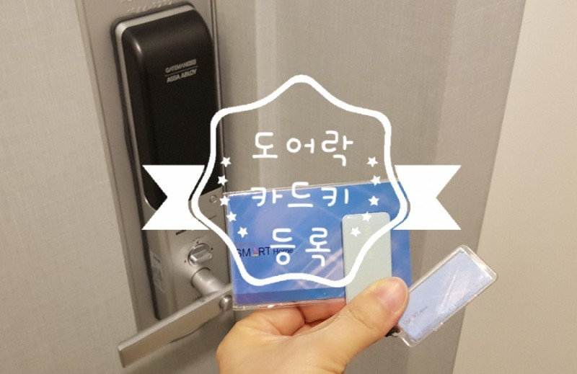
구상이유
모두 각 자의 집에 들어가기 위해 하는 행동이 무엇일까???? 도어락을 열고 들어가는 것이 아닐까 생각이 듭니다.
그래서 제일 최근에도 배운 RFID를 이용하여 도어락을 만들어보고 도어락이 어떻게 작동하는지에 대해서도 알아보기 위해 구상하게되었다.

Slide 4
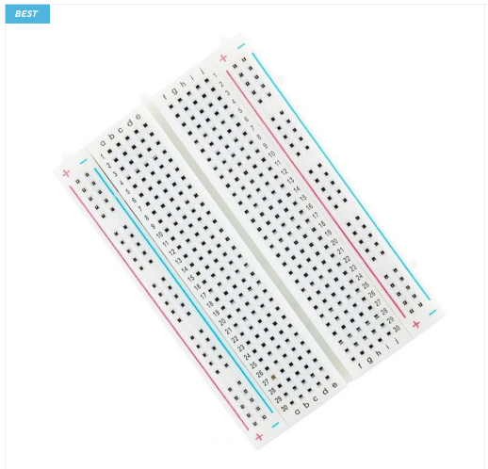
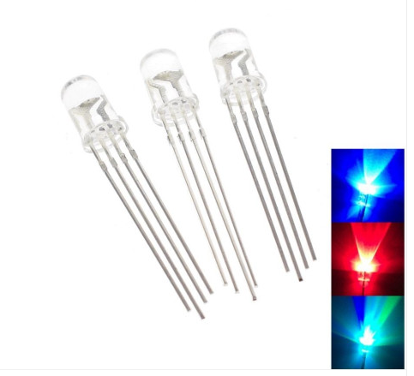
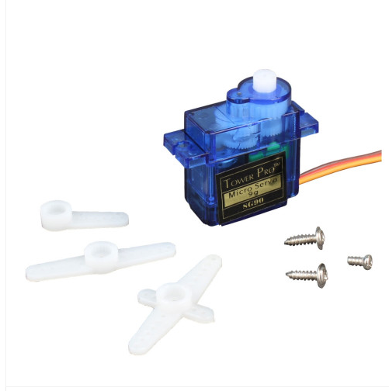
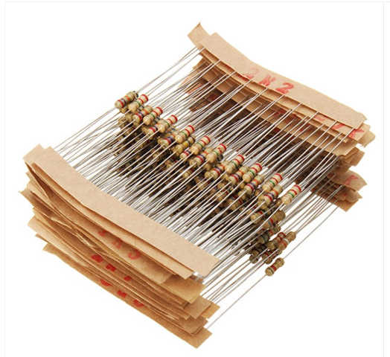
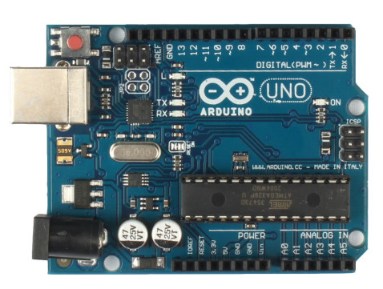
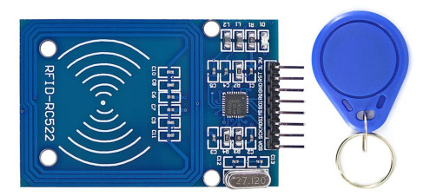
필요부품
아두이노 우노
브레드보드
RFID 세트
SG90 서보모터
RGB LED
220옴 저항

Slide 5
설계
1. RFID로 적용할 카드를 등록시킨다.
2.등록된 RFID가 입력되면 도어락이 열린다. (이때 등록된 카드면 LED에 초록불이 미등록된 카드면 빨간불이 들어온다.)
3.도어락이 열린 후 몇 초 후에 자동으로 닫힌다.

Slide 6
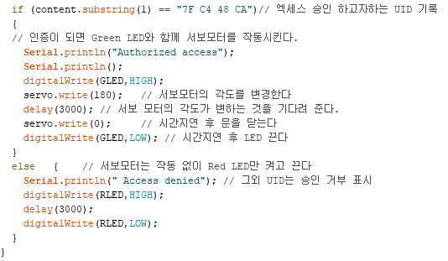
간략한 코드설명
If(content.substring(1) == “7F C4 48 CA”) ->RFID Reader에 카드를 등록
digitalWrite(GLED,HIGH); Servo.write(180); delay(3000); servo.write(0); digitalWrite(GLED,LOW); ->카드가 일치하면 LED에 초록불이 들어오고 모터를 180도 돌려 문이 열리게 코딩
Else 이후 ->카드가 일치하지 않으면 LED에 빨간불이 들어오고 모터는 작동하지 않는다.

Slide 7
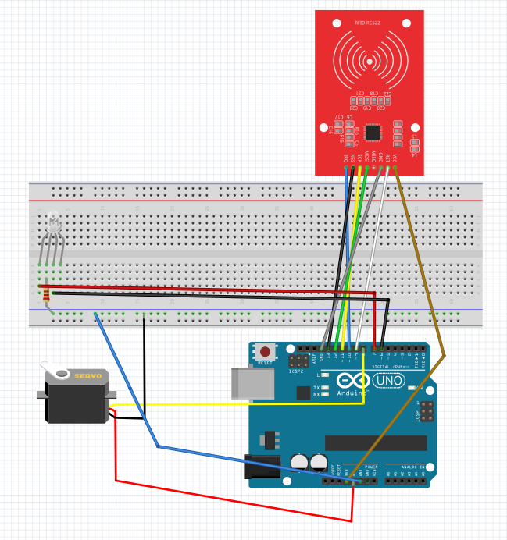
회로도
RFID READER로 카드를 등록하고
등록된 카드를 인식할 시 LED에 초록불 이 들어오고 모터가 움직이는 방식
등록되지 않은 카드가 인식 될 시 빨간불이 들어오고 모터가 움직이지 않는다

Slide 8
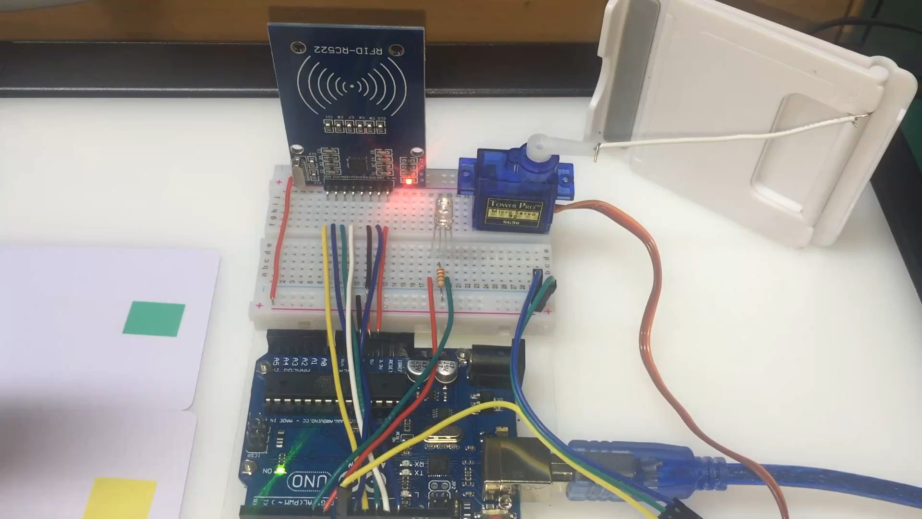
완성

Slide 9
THANK U

